Slide 1



Trường tiểu học Trung Lập Hạ
CHÀO MỪNG
CÁC CON ĐẾN VỚI TIẾT TNXH
Giaùo vieân………….............

Slide 2







Bài 8
AN TOÀN VÀ GIỮ VỆ SINH KHI THAM GIA CÁC HOẠT ĐỘNG Ở TRƯỜNG
TIẾT 3

Slide 3



延迟符
KHỞI ĐỘNG

Slide 4


Slide 5













HOẠT ĐỘNG 1

Slide 6

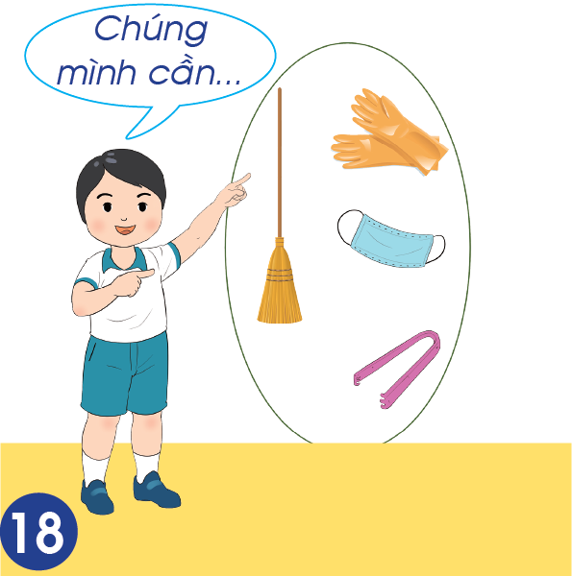
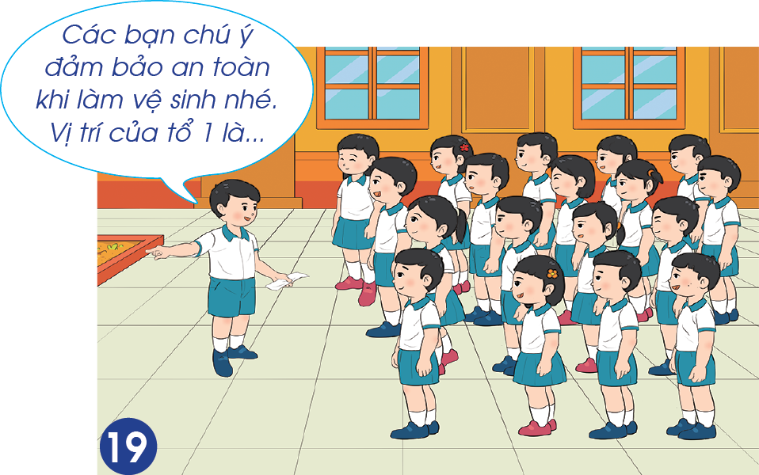

Slide 7



TRÒ CHƠI:VỆ SINH SÂN TRƯỜNG

Slide 8




















1
3
4
2
5

Slide 9



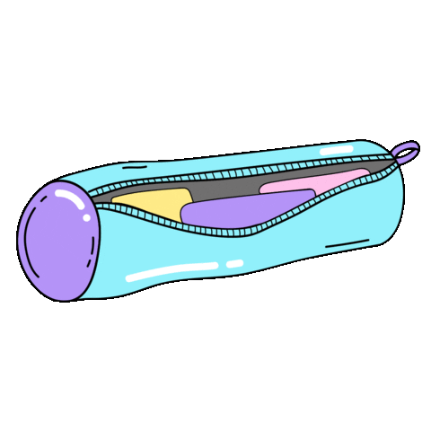
Chọn đồ vật phù hợp với việc vệ sinh sân trường
Trở về

Slide 10


Chọn đồ vật phù hợp với việc vệ sinh sân trường
Trở về

Slide 11


Chọn đồ vật phù hợp với việc vệ sinh sân trường
Trở về

Slide 12

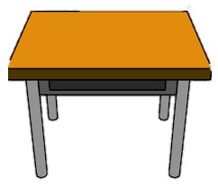
Chọn đồ vật phù hợp với việc vệ sinh sân trường
Trở về

Slide 13


Chọn đồ vật phù hợp với việc vệ sinh sân trường
Trở về

Slide 14
Khi tham gia thực hiện vệ sinh sân trường, chúng ta cần chuẩn bị dụng cụ vệ sinh và phân công cụ thể cho từng nhóm hay từng bạn.

Slide 15
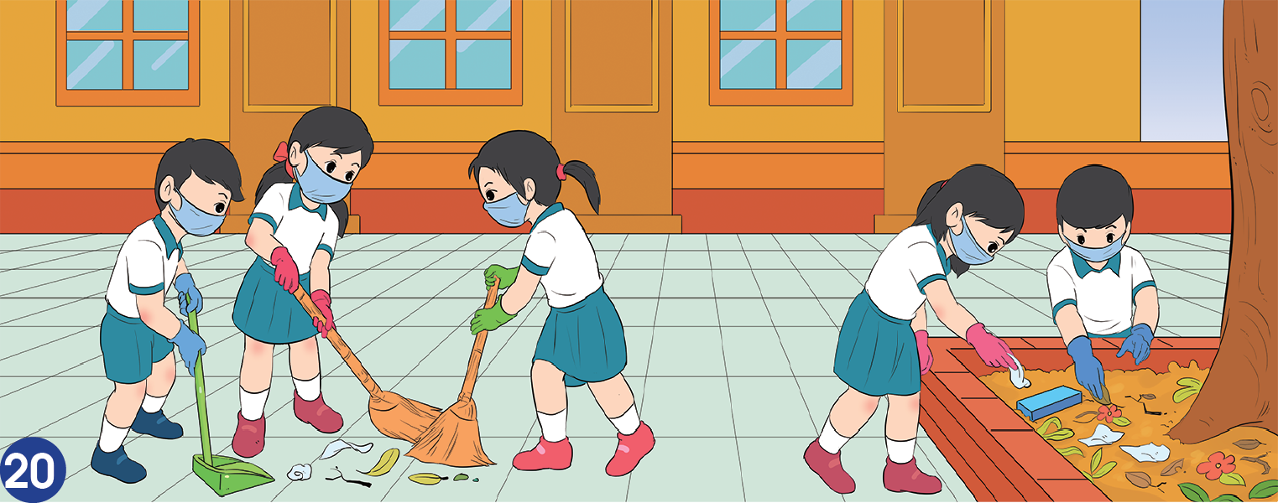

Slide 16
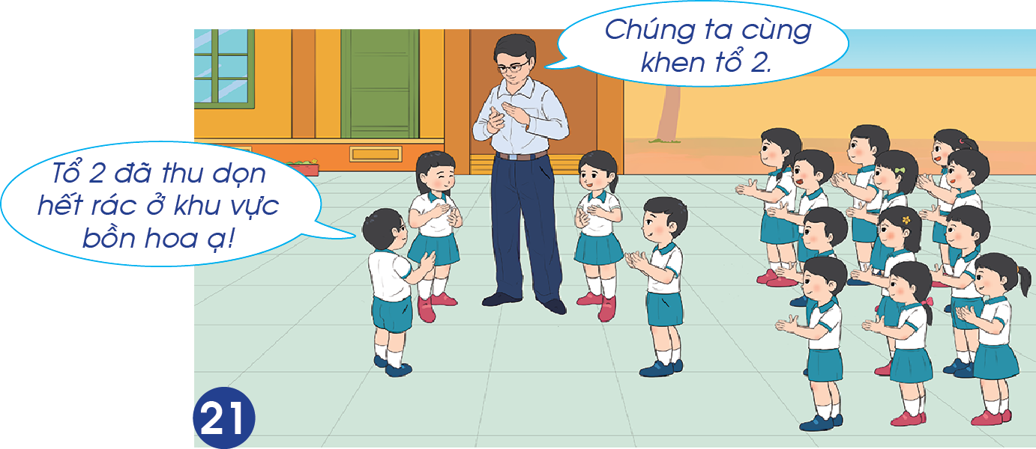

Slide 17






Slide 18


Slide 19







VỞ BÀI TẬP
TNXH

Slide 20
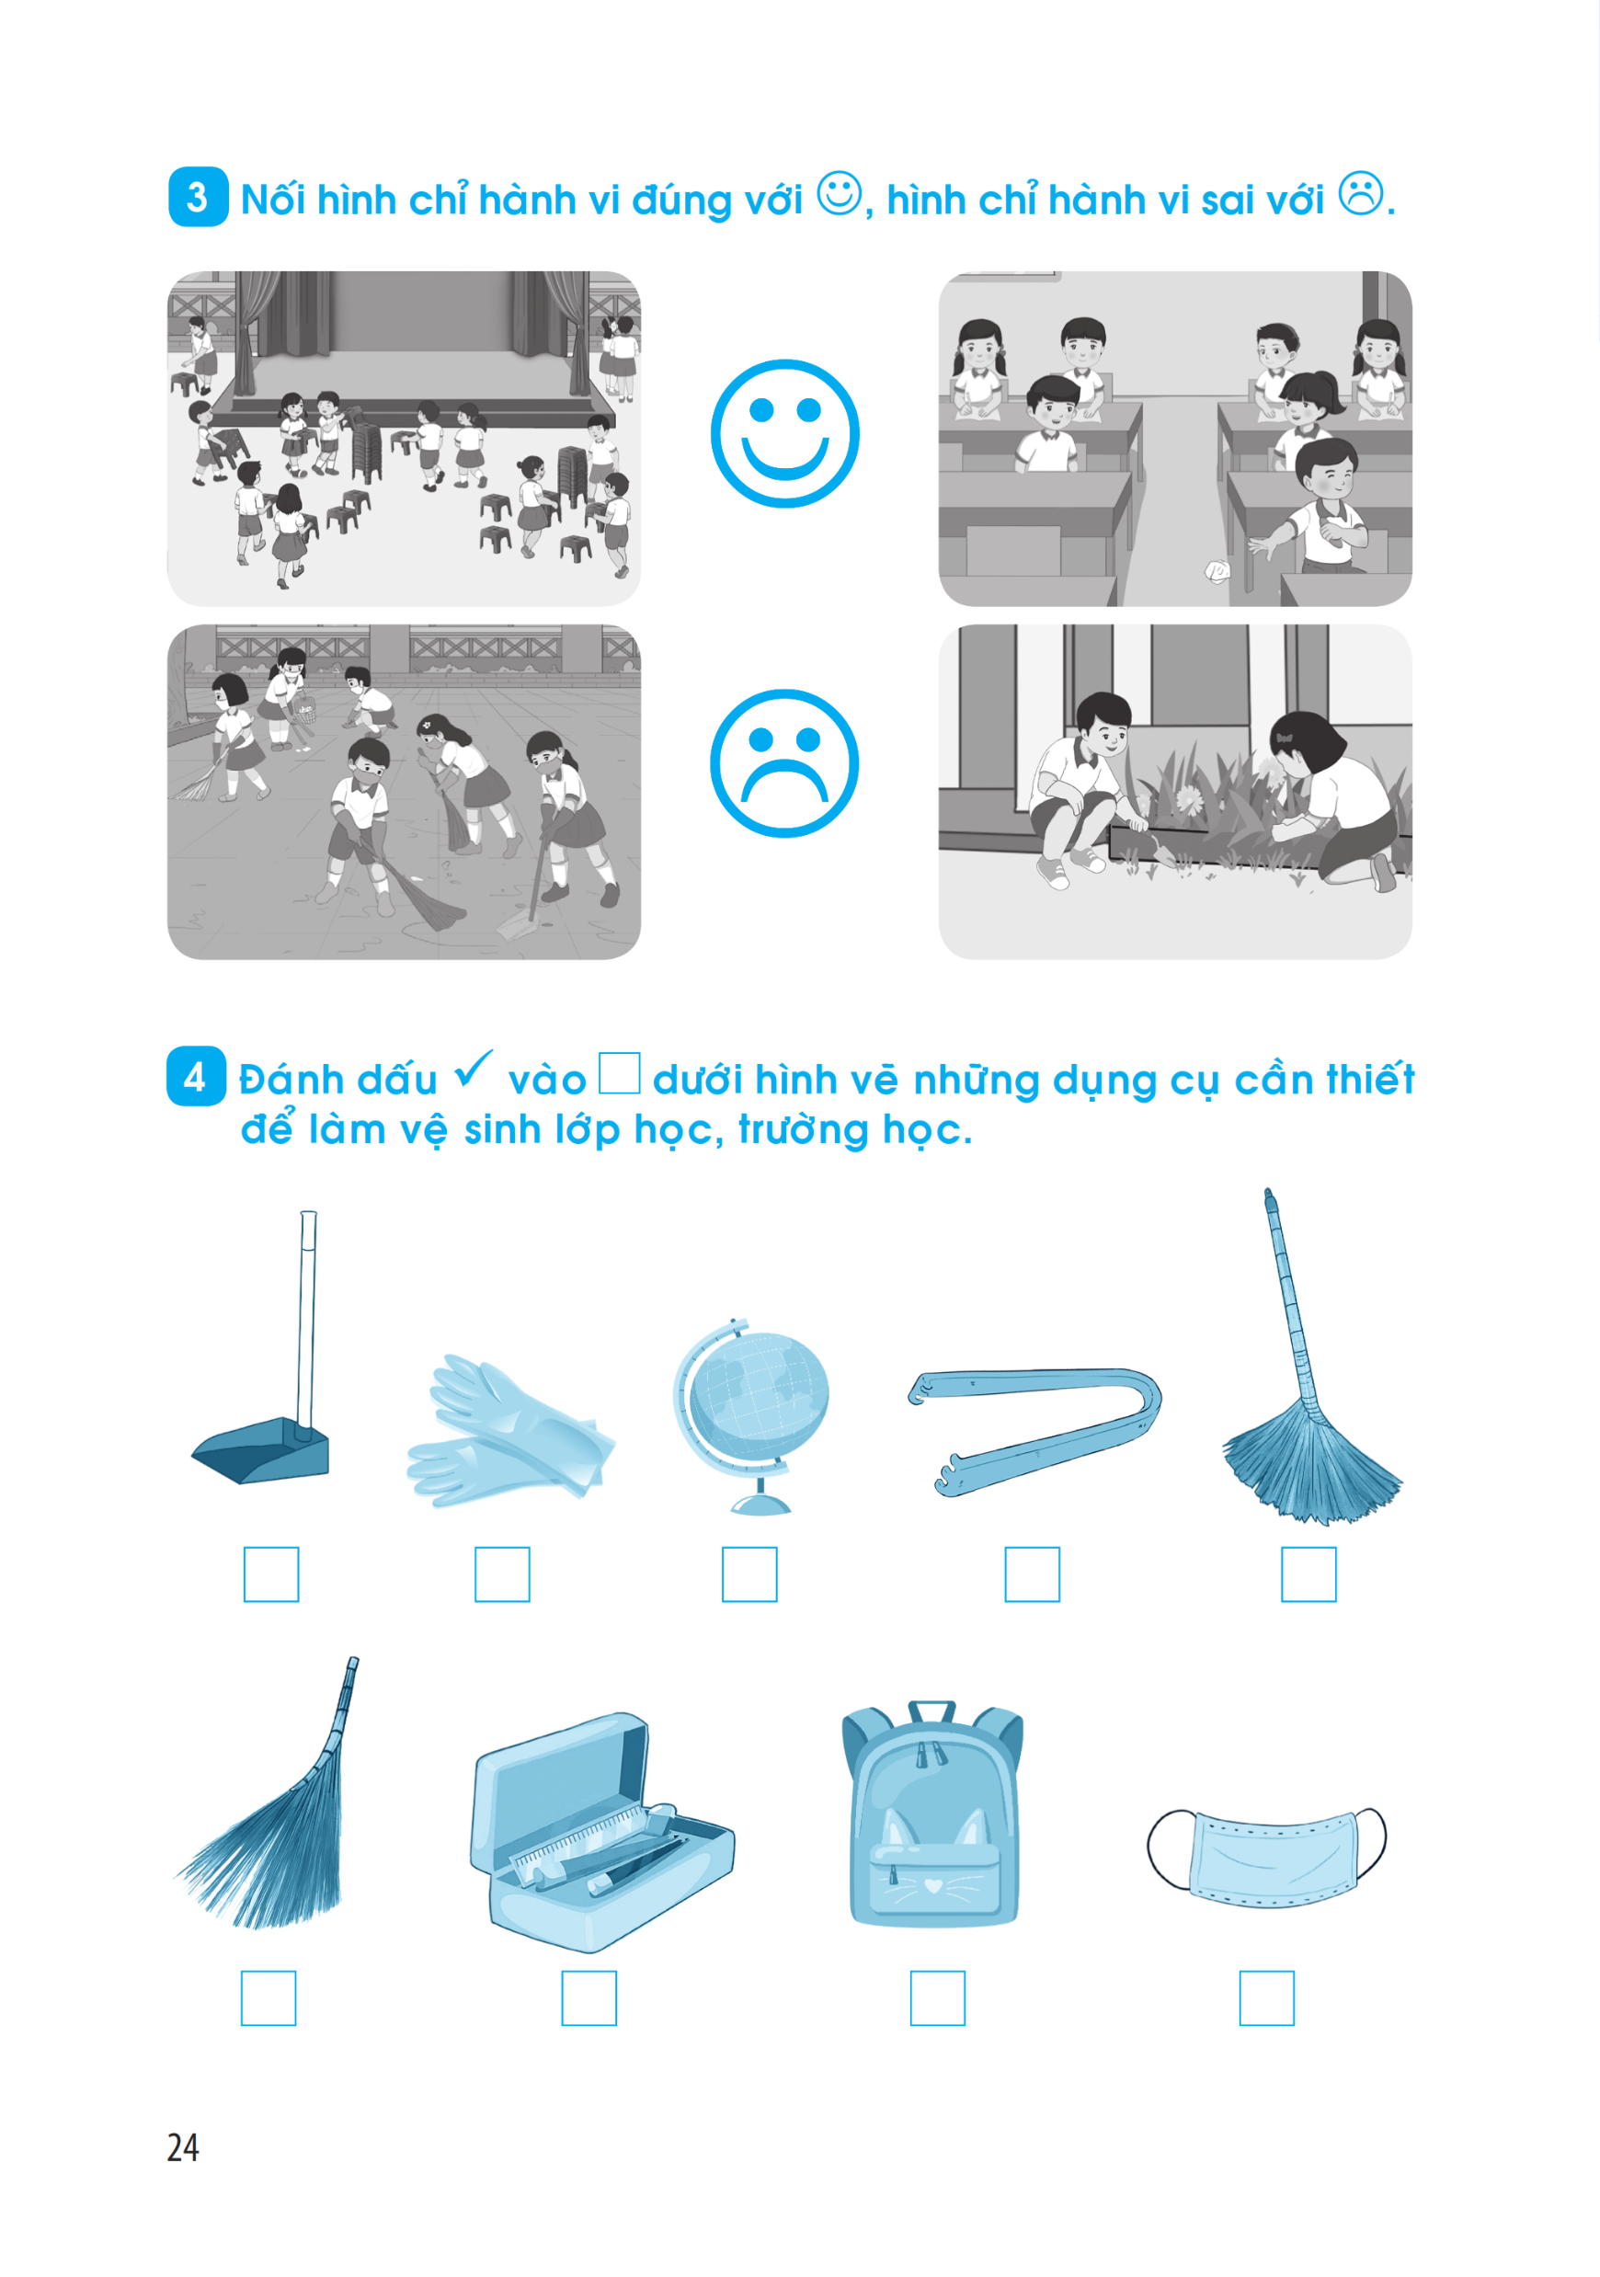


Slide 21





Hoạt động tiếp nối sau bài học

Slide 22
Em nêu lại những dụng cụ cần thiết khi làm vệ sinh trường lớp

Slide 23

Chào tạm biệt các con

